Slide 1
_{线型动态规划}
长沙市雅礼中学 朱全民

Slide 2
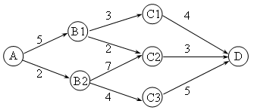
带权有向的多段图问题
给定一个带权的有向图，要求从点A到点D的最短路径。

Slide 3
设F(i)表示从点A到达点i的最短距离，则有
F(A)=0
F(B1)=5,F(B2)=2
F(C1)=min{F(B1)+3}=8
F(C2)=min{F(B1)+2,F(B2)+7}=7
F(C3)=min{F(B2)+4}=6
F(D)=min{F(C1)+4,F(C2)+3,F(C3)+5}=10

Slide 4

多阶段最优化决策问题
由上例可以看出，整个问题分成了A、B、C、D四个阶段来做，每个阶段的数值的计算只会跟上一个阶段的数值相关，这样一直递推下去直到目标。
即由初始状态开始，通过对中间阶段决策的选择，达到结束状态。这些决策形成了一个决策序列，同时确定了完成整个过程的一条最优的活动路线。

Slide 5
状态转移方程
设f_{k}(i)—k阶段状态i的最优权值，即初始状态至状态i的最优代价。
f_{k+1}(i) = min{ f_{k}(j) + u(i,j) }
第k+1阶
段状态
第k阶
段状态
决策

Slide 6
动态规划的基本原理
最优性原理
作为整个过程的最优策略，它满足：相对前面决策所形成的状态而言，余下的子策略必然构成“最优子策略”。
无后效性原则
给定某一阶段的状态，则在这一阶段以后过程的发展不受这阶段以前各段状态的影响，所有各阶段都确定时，整个过程也就确定了。这个性质意味着过程的历史只能通过当前的状态去影响它的未来的发展，这个性质称为无后效性。

Slide 7
第1题：关键子工程
有N个子工程，每一个子工程都有一个完成时间。
子工程之间的有一些依赖关系，即某些子工程必须在一些子工程完成之后才开工。
在满足子工程间的依赖关系前提下，可以有任何多个子工程同时在施工。
求整个工程的完成的最短时间。
求出所有关键子工程。
N≤200

Slide 8
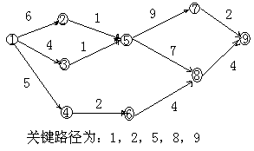
有向图的关键路径

Slide 9
分析
如果该图能够进行拓扑排序，证明有解，反之则无解。
根据拓扑序列进行动态规划求解，得到工程所需的完成时间。
设 F[I]表示完成子工程I所需的最早时间。
动态规划方程：F[I]=MAX{F[J]}+ A[I，J]
根据的得到的F序列和拓扑序列，查找关键工程。初始时，最后完成的一个或多个工程为关键工程。如果F[I]=F[J]- A[I，J] ，且第I个子工程为关键工程，那么第J个子工程也是关键工程。
时间复杂度为O(N²)。

Slide 10
拦截导弹
给定N个数
  求最长的不上升子序列长度
  求最少有多少个不上升序列能覆盖所有的数，即求最少覆盖序列。
N<=10000.

Slide 11
分析
设f(i)表示前i个数的最长不上升序列的长度。
则,
f(i)=max{f(j)+1},其中j<i and a[j]>=a[i]
这里0<j<i<=n。
显然时间复杂度为O(n²)。
上述式子的含义：找到i之前的某j，这个数不比第i个数小,对于所有的j取f(j)的最大值。

Slide 12
优化
分析样例
这里找j,是在1~i之间进行寻找，那么我们能否快速查找到我们所要更改的j呢?
要能更改需要两个条件：
  j<i and a[j]>=a[i]
  f(j)尽可能大
以上两个条件提示我们后面的值一定要小于等于前面的值。因此我们试着构建一个下降的序列。在这个下降的序列中查找可以更改的f值,使得序列的值尽可能大。
i | 1 | 2 | 3 | 4 | 5 | 6 | 7 | 8
 | 389 | 207 | 155 | 300 | 299 | 170 | 158 | 65
f | 1 | 2 | 3 | 2 | 3 | 4 | 5 | 6

Slide 13
具体过程：
i | 1 | 2 | 3 | 4 | 5 | 6 | 7 | 8
 | 389 | 207 | 155 | 300 | 299 | 170 | 158 | 65
第1次 | 389
第2次 | 389 | 207
第3次 | 389 | 207 | 155
第4次 | 389 | 300 | 155 | （由于207<300<389,因此更新）
第5次 | 389 | 300 | 299 | （由于155<299<300,因此更新）
第6次 | 389 | 300 | 299 | 170
第7次 | 389 | 300 | 299 | 170 | 158
第8次 | 389 | 300 | 299 | 170 | 158 | 65

Slide 14
思考？
有些同学可能会问:
  对于每个f,为什么只保留一个数值呢?
  而对于该序列，为什么要保留较大的值呢？
1. 再回过头来看方程:
f(i)=max{f(j)+1},其中j<i and a[j]>=a[i]
该式子表示找前面的一个最大f的符合条件的j,因此只要保存符合条件的最大的j就可以了。
在f值相同的情况下，保留较大的数显然更好。因为后面的数若能跟较小的数构成下降序列也一定能能较大的数构成下降序列，反之则不一定。例如207与300的f=2,但207不能与299构成下降序列，而300则可以。
因为生成的序列为有序序列，因此我们可以采用二分查找的方法很快查找到更新的值，时间复杂度为O(n㏒n)

Slide 15
求导弹的最小覆盖
第二问很容易想到贪心法：那就是采取多次求最长不上升序列的办法，然后得出总次数。
上述贪心法不正确，很容易就能举出反例。
例如： “7 5 4 1 6 3 2”
用多次求最长不上升序列所有为
“7 5 4 3 2”、“1”、“6”共3套系统；
但其实只要2套，分别为：
“7 5 4 1”与“6 3 2”。
那么，正确的做法又是什么呢？

Slide 16
分析
上述问题的原因是若干次最优决策值和不一定能推导出整个问题的最优。
为了解决这个问题下面介绍一个重要性质：
  最少链划分=最长反链长度
为了证明这个性质，需要了解离散数学中偏序集的相关概念和性质以及偏序集的Dilworth定理。

Slide 17
偏序集
偏序是在集合X上的二元关系≤（这只是个抽象符号，不是“小于或等于”），它满足自反性、反对称性和传递性。即，对于X中的任意元素a,b和c，有:
  自反性：a≤a;
  反对称性：如果a≤b且b≤a，则有a=b;
  传递性：如果a≤b且b≤c，则a≤c 。
带有偏序关系的集合称为偏序集。
令(X,≤)是一个偏序集，对于集合中的两个元素a、b，如果有a≤b或者b≤a，则称a和b是可比的，否则a和b不可比。
一个反链A是X的一个子集，它的任意两个元素都不能进行比较。
一个链C是X的一个子集，它的任意两个元素都可比。

Slide 18
定理
在X中，对于元素a，如果任意元素b，都有a≤b，则称a为极小元。
定理1：令（X,≤）是一个有限偏序集，并令r是其最大链的大小。则X可以被划分成r个但不能再少的反链。
其对偶定理称为Dilworth定理：
令（X,≤）是一个有限偏序集，并令m是反链的最大的大小。则X可以被划分成m个但不能再少的链。
虽然这两个定理内容相似，但第一个定理证明要简单一些。此处就只证明定理1。

Slide 19
证明：设p为最少反链个数
(1)先证明X不能划分成小于r个反链。由于r是最大链C的大小，C中任两个元素都可比，因此C中任两个元素都不能属于同一反链。所以p>=r。
(2)设X₁＝X，A₁是X₁中的极小元的集合。从X₁中删除A₁得到X₂。注意到对于X₂中任意元素a₂，必存在X₁中的元素a₁，使得a₁<=a₂。令A₂是X₂中极小元的集合，从X₂中删除A₂得到X₃……，最终会有一个X_{k}非空而X_{k+1}为空。于是A₁,A₂,…,A_{k}就是X的反链的划分，同时存在链a₁<=a₂<=…<=a_{k}，其中a_{i}在A_{i}内。由于r是最长链大小，因此r>=k。由于X被划分成了k个反链，因此r>=k>=p。
(3)因此r=p，定理1得证。

Slide 20
解决
要求最少的覆盖，按照Dilworth定理
最少链划分 = 最长反链长度
所以最少多少套系统 = 最长导弹高度上升序列长度。
知道了怎样求最长不上升算法，同样也就知道了怎样求最长上升序列。
时间复杂度O(n㏒n)。

Slide 21
青蛙过河(NOIP2005)
在河上有一座独木桥，一只青蛙想沿着独木桥从河的一侧跳到另一侧。在桥上有一些石子，青蛙很讨厌踩在这些石子上。由于桥的长度和青蛙一次跳过的距离都是正整数，我们可以把独木桥上青蛙可能到达的点看成数轴上的一串整点：0，1，……，L（其中L是桥的长度）。坐标为0的点表示桥的起点，坐标为L的点表示桥的终点。青蛙从桥的起点开始，不停的向终点方向跳跃。一次跳跃的距离是S到T之间的任意正整数（包括S,T）。当青蛙跳到或跳过坐标为L的点时，就算青蛙已经跳出了独木桥。
题目给出独木桥的长度L，青蛙跳跃的距离范围S,T，桥上石子的位置。你的任务是确定青蛙要想过河，最少需要踩到的石子数。

Slide 22
【输入文件】
输入文件river.in的第一行有一个正整数L（1 <= L <= 10⁹），表示独木桥的长度。第二行有三个正整数S，T，M，分别表示青蛙一次跳跃的最小距离，最大距离，及桥上石子的个数，其中1 <= S <= T <= 10，1 <= M <= 100。第三行有M个不同的正整数分别表示这M个石子在数轴上的位置（数据保证桥的起点和终点处没有石子）。所有相邻的整数之间用一个空格隔开。
【输出文件】
输出文件river.out只包括一个整数，表示青蛙过河最少需要踩到的石子数。
【样例输入】
  10
  2 3 5
  2 3 5 6 7
【样例输出】
  2
【数据规模】
  对于30%的数据，L <= 10000；
  对于全部的数据，L <= 10⁹。

Slide 23
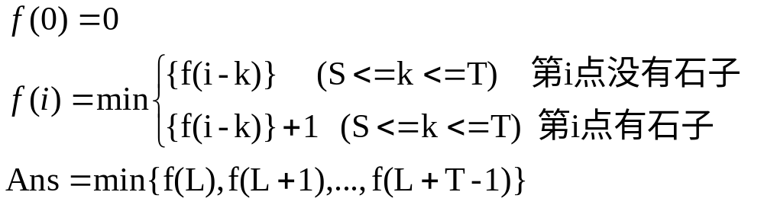
分析
由于不能往回跳，很容易想到用动态规划解决这个题目。
设f(i)表示跳到第i个点需要踩到的最少石子数，则很容易写出动态规划的状态转移方程:
时间复杂度是O(L*(T-S))，但本题的L高达10⁹，根本无法承受!

Slide 24
进一步分析
我们先来考虑这样一个问题：长度为k的一段没有石子的独木桥，判断是否存在一种跳法从一端正好跳到另一端。
若S<T，事实上对于某个可跳步长区间[S,T]，必然存在一个MaxK使得任何k>=MaxK，都可以从一端正好跳到另一端。
题设中1<=S<=T<=10，经过简单推导或者程序验证就可以发现，取MaxK=100就能满足所有区间。

Slide 25
于是我们可以分两种情况讨论：
1. S=T时：
这时候由于每一步只能按固定步长跳，所以若第i个位置上有石子并且i mod S=0那么这个石子就一定要被踩到。这是我们只需要统计石子的位置中哪些是S的倍数即可。复杂度O(M)
2. S<T时：
首先我们作如下处理：若存在某两个相邻石子之间的空白区域长度>MaxK+2*T，我们就将这段区域缩短成长度为MaxK+2*T。可以证明处理之后的最优值和原先的最优值相同。
a
b
如上图所示，白色点表示连续的一长段长度大于MaxK+2*T的空地，黑色点表示石子。设原先的最优解中，白色段的第一个被跳到的位置a，最后一个被跳到的位置是b，则在做压缩处理之后，a和b的距离仍然大于MaxK，由上面的结论可知，必存在一种跳法从a正好跳到b，而且不经过任何石子。

Slide 26
所以原来的最优解必然在处理之后的最优解解集中。
经过这样的压缩处理，独木桥的长度L’最多为(M+1)*(MaxK+2*T)+M，大约12000左右。压缩之后再用先前的动态规划求解，复杂度就简化成了O(L’*(T-S))，已经可以在时限内出解了。
这样本题就得到了解决。

Slide 27
火车进站
给定N辆火车
  第i辆火车的进站时间arrive(i)
  第i辆火车的离站时间leave(i)
车站只能容纳M辆火车
求最多能接受多少辆火车？
M<=3

Slide 28
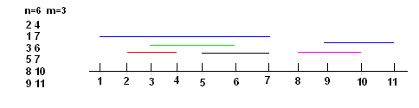
先看样
  第1，2，3辆分别进入（ 1 2 3 ）；
  第2辆离开，可以看出要离开时，被第1辆火车卡在前面，因此第1辆火车不能进入，队列为（2 3）
  第2辆离开，第4辆进入（3 4）
  第3，4辆离开，队列空
  第5，6辆进入 （5 6）
  第5，6分别离开，队列空
因此答案为5辆

Slide 29
分析
按到达时间排序和离开时间排序，这样每一辆火车用线段描述，有：
  排在前面的火车，其进站时间必须先于排在后面的火车；
  排在前面的火车，其出站时间必须先于排在后面的火车，否则该列火车就要先进后出，不满足队列特点。
这样对于任一列排序后的火车i，只有排在其后的火车才有可能在它出站之后进站。接下来的任务便是采用动态规划方法求解了。

Slide 30
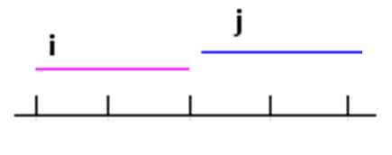
m=1时
设f[i]表示第i 列火车进站时，其后的火车最多可以进站的数量， 则有：
f[i] =max｛f[j]+1｝，（满足i比j先进站，且j在i 出站之后进站）；

Slide 31
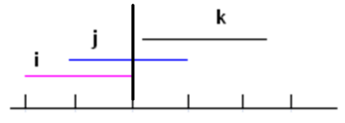
m=2
设f[i,j]表示车站停靠i,j 两列火车(i<j)时，其后的火车（包括i,j本身）最多可以进站的数量,则:
f[i,j]=max｛f[j,k]+1｝
条件：必须满足按i,j,k顺序进站和出站，另外还要满足k在i出站后且j 进站。

Slide 32
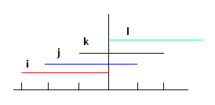
m=3
设f[i,j,k]表示车站停靠i,j,k三列火车(i<j<k)时，其后的火车（包括i,j,k）最多可以进站的数量。则有，
f[i,j,k]=max{f[j,k,l]+1｝
条件：必须满足按i,j,k,l顺序进站和出站，另外还要满足l在i 出站后进站。

Slide 33
最长前缀
给定n个字符串，即基元
给定一个字符串T，即生物体的结构
要找出字符串T由基元构成的前缀，使得该前缀的长度最大
N<=100,Len(T)<=500000,基元长度L <=20

Slide 34
样例
基元：A，AB，BBC，CA，BA
T: ABABACABAABCB
最长前缀构成有三种方法
  A+BA+BA+CA+BA+AB
  AB+AB+A+CA+BA+AB
  AB+A+BA+CA+BA+AB
长度为11

Slide 35
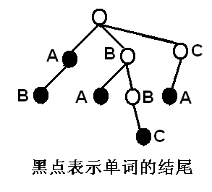
分析
为了尽快的查找到基元，我们把基元构成一个单词树，也叫trie树。如下图为样例的单词树。
该树最多为26叉树，任何单词要么是某个单词的前缀，要么为从根到叶子结点组成的单词。
这样我们只需要O(L)的时间即可查找到某个单词，L为单词的长度。

Slide 36
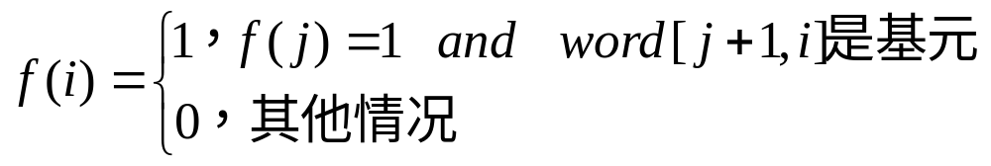
动态规划
我们设前j个字符已经匹配，考虑前i个字符是否能匹配，主要看从i+1…j组成的字符串是否是单词
因此设f(i)表示前i个字符是否已匹配，若能匹配则为真(用1表示),否则为假(用0表示)。则有：

Slide 37
时间复杂度分析
每次求f(i)需要向前找f(j)，i-j<L,每移动一次j需要判定word(j+1,i)是否是单词
1<=i<=len(T),1<=i-j<L
查找单词时间复杂度为O(L)
因此总时间复杂度为O(len(T)*L²)。
因为T<=500000,L<=20,因此,5*10⁵*20²=2*10⁸

Slide 38
样例实现过程，T: ABABACABAABCB，初始设f(0)=1
f(1)=1,找到单词A,且f(0)=1;
f(2)=1,找到单词AB,且f(0)=1;
f(3)=1,找到单词BA, 且f(1)=1;
f(4)=1,找到单词AB , 且f(2)=1;
f(5)=1,找到单词BA , 且f(3)=1;
f(6)=0,找不到以C结尾的单词;
f(7)=1,找到单词CA , 且f(5)=1;
f(8)=0,尽管找到单词AB，但f(6)=0;
f(9)=1,找到单词BA, 且f(7)=1;
f(10)=1,找到单词A, 且f(9)=1;
f(11)=1,找到单词AB, 且f(9)=1;
f(12)=0 ,找不到以C结尾的单词;
f(13)=0,找不到以B结尾的单词;

Slide 39
优化
上述过程我们可以看出，每次求i，需要向前找j，这样枚举，再加上需要查找单词，因此时间复杂度较高。
如果要优化，显然字符串T必须至少扫描一遍，O(Len(T))不可能少。那么只能在查找单词和枚举j判断字符串是否是单词上做文章了。
我们能否在查找单词和枚举字符串统一起来考虑呢?
刚才解题思路是从后往前推，如果我们试着从前往后推会怎么样呢？

Slide 40
样例实现过程，T: ABABACABAABCB
找到单词A和AB,有f(1)=1, f(2)=1;
找到单词BA和AB,有f(3)=1, f(4)=1;
找到单词BA,有f(5)=1 ;
找到单词CA,有f(7)=1 ;
找到单词BA,有f(9)=1 ;
找到单词A和AB,有f(10)=1, f(11)=1;
找不到以C开头的单词，程序结束。
从上述过程我们可以看出，每次都是从前往后找单词，只考虑f(i)=1开始后，是否有单词，这样我们对字符串T并没有回溯的过程，因此时间复杂度为O(len(T)*L)。
T<=50000,L<=20,因此,5*10⁵*20=10⁷

Slide 41
求最长公共子序列
给定的字符序列X=“x₀，x₁，…，x_{m-1”，}序列Y=“y₀，y₁，…，y_{k-1”}是X的子序列，存在X的一个严格递增下标序列<i₀，i₁，…，i_{k-1}>，使得对所有的j=0，1，…，k-1，有x_{ij} = y_{j}。
例如，X=“ABCBDAB”，Y=“BCDB”是X的一个子序列。
给出两个字串S1和S2，长度不超过5000.
求这两个串的最长公共子串长度。

Slide 42
分析样例
S1=“ABCBDAB.”
S2=“BABCBD.”
可以看出他们的最长公共子串有ABCB,ABCD ,BCBD等，长度为4.
从样例分析，我们思考的方式为要找出S1串与S2串的公共子串，假设将S1固定，从第1个位置开始直到最后一个位置为止，与S2的各个部分不断找最长公共子串
当然S1也可以变化，这样我们即得出了思路:
  枚举S1的位置i
  枚举S2的位置j
  找出S1的前i位与S2的前j位的最长公共子串，直到两个串的最后一个位置为止。

Slide 43
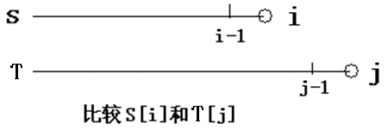
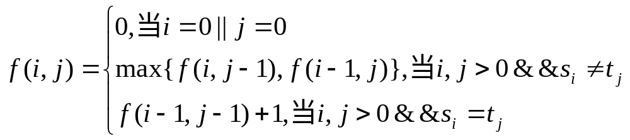
动态规划
设f(i,j)表示S的前i位与T的前j位的最长公共子串长度。则有，
时间复杂度O(n*m)

Slide 44
主程序框架
n:=length(a);
m:=length(b);
for i:=1 to n begin
for j:=1 to m do begin
f[j]:=max(f[j-1],pf[j]); {从前面的状态直接转移过来}
if (a[i]=b[j]) and (pf[j-1]+1>f[j]) then {多增加一位的情况}
f[j]:=pf[j-1]+1;
end;
pf:=f;
end;
说明：pf是一个与f完全相同的数组，实现f(i)与f(i-1)的滚动

Slide 45
样例运行过程
S=“ABCBDAB.” T=“BABCBD.”
初始：f(i,0)=0, f(0,i)=0;
∵S[1] ≠T[1]; ∴ f(1,1)=MAX{f(1,0),f(0,1)}=0
∵S[1] =T[2]; ∴ f(1,2)=MAX{f(1,0)+1}=1
∵S[2] =T[1]; ∴ f(2,1)=MAX{f(1,0)+1}=1
∵S[2] ≠T[2]; ∴ f(2,2)=MAX{f(1,2), f(2,1)}=1
∵S[2] =T[3]; ∴ f(2,3)=MAX{f(1,2)+1}=2
∵S[3] ≠ T[1]; ∴ f(3,1)=MAX{f(3,0), f(2,1)}=1
∵S[3] ≠ T[2]; ∴ f(3,2)=MAX{f(2,2),f(3,1)}=1
∵S[3] ≠ T[3]; ∴ f(3,3)=MAX{f(3,2),f(2,3)}=2
……
一直求到f(8,7), ans = f(8,7)-1；减1是因为最后都有一个”.”

Slide 46
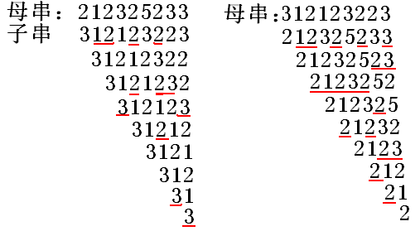
求连续的最长公共子串
首先我们来分析一个简单例子。
LCS(‘212325233’,’ 312123223’)=‘21232’
我们看是如何求解出来的,如下图,红色下划线表示已匹配。

Slide 47
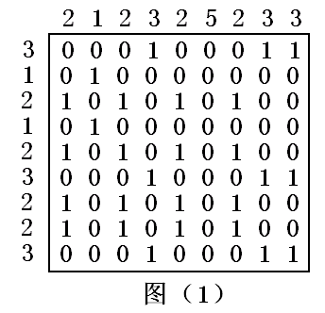
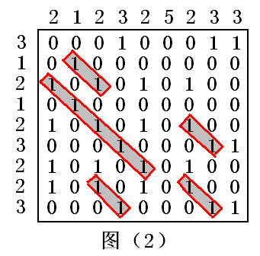
分析
从前面例子可以看出解题思路：
每次都是将子串的每一位与母串的每一位比较，然后根据比较的结果找LCS。因此，我们需要借助一个二维数组存储两个串比较后的结果，用１表示匹配成功，０表示不成功。如匹配结果如下图(1),最长公共子串见图(2)。

Slide 48
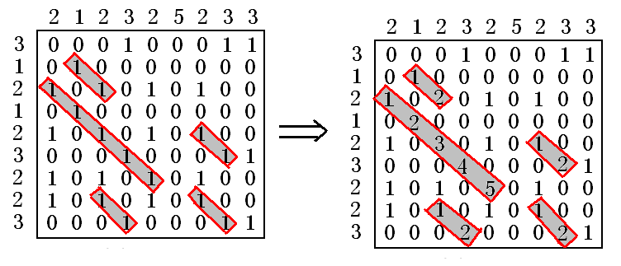
进一步分析
在0和1的矩阵中找最长的1对角线序列又要花去一定的时间。通过改进矩阵的生成方式和设置标记变量，可以省去这部分时间。下面是新的矩阵生成方式：

Slide 49
算法
设置一个矩阵，记录两个串的匹配情况。
当字符匹配的时候，不是简单的给相应元素赋上1，而是赋上其左上角元素的值加１。
我们用两个标记变量来标记矩阵中值最大的元素的位置，在矩阵生成的过程中来判断
当前生成的元素的值是不是最大的，据此来改变标记变量的值，那么到矩阵完成的时候，最长匹配子串的位置和长度就已经出来了。
显然该算法的时间复杂度为两个串的长度乘积。

Slide 50
求多个字符串的最长公共子串
最长公共子串（Longest common substring, 简称LCS）问题指的是求出给定的一组字符串的长度最大的共有的子字符串。
举例以下三个字符串的LCS就是 cde：
abcde
cdef
ccde

Slide 51
分析
很容易想到枚举算法，即枚举某个串的子串，看是否是其他串的公共子串。
显然这个算法效率极低。长度为Ｌ的子串共Ｌ²个，然后,还要与其他N个子串分别求最长共子串，时间复杂度为长度的乘积。
我们再来看看样例： abcde ，cdef ，ccde
回顾在求最长公共子串的过程中，子串往后移，实际上相对与母串往前移，然后将串的一部分与另一个串进行比较。这实际上是利用了串的前缀或后缀。
因此，我们试着构造一棵后缀树。

Slide 52
后缀树
后缀树（Generalized Suffix Tree，简称GST)算法，就是把给定的N个源字符串的所有的后缀建成一颗树，这个树有以下一些特点：
树的每个节点是一个字符串，树根是空字符串“”
任意一个后缀子串都可以由一条从根开始的路径表达 （将这条路径上的结点字符串依次拼接起来就可以得到这个后缀）
特别应注意任意一个子串都可以看作某一个后缀的前缀。既然每一个后缀都可以由一条从根开始的路径表达，那么我们可以从根节点开始一个字符一个字符的跟踪这条路径从而得到任意一个子串。
为了满足查找公共子串的需求，每个节点还应该有从属于哪个源字符串的 信息。

Slide 53
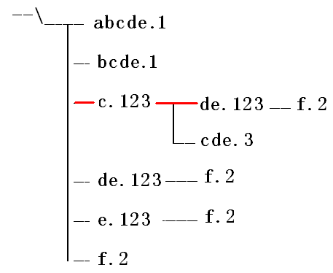
前面我们学了trie树，可以将后缀构造一棵trie树，如下图。
１：abcde， bcde，cde，de，e
２：cdef，def，ef，f
３： ccde，cde，de，e
图中标识的数字表示该
后缀属于哪个串。
我们不难看出，在这棵 GST
树上，如果找到深度最大
并且从属于所有源字串的
节点，那么，把从根到这
个节点的路径上的所有节
点字符串拼接起来就是LCS。

Slide 54
最短回文串
如果一个字符串正过来读和倒过来读是一样的，那么这个字符串就被称作回文串。
例如abcdcba，abcddcba就是回文串，而abcdabcd不是。
任务：对于任意一个字符串，输出将这个字符串变为回文串需要插入的最少字符个数，比如，ab3bd只需要插入2个字符就可以变为一个回文串.
0<n<=1992，n为字符串长度。

Slide 55
分析
ab3bd
只需变为adb3bda即可，在前面插入d，在后面插入a;
我们分几种情况讨论：
  若A形如 ?A?，(问号代表任意一个相同字符，下同)则只需将A变为回文串。
  若A形如?A再在A的后面插入一个”?”
  若A形如A ?再在A的前面插入一个”?”

Slide 56
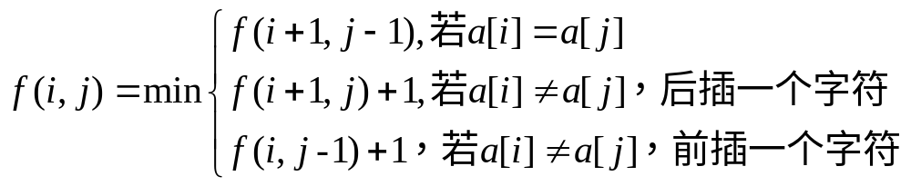
动态规划
设f(i,j)为将A_{i}..A_{j}变为回文串的最小代价，则
一共有n²个状态，状态转移是O(1)的，总的复杂度为O(n²)

Slide 57
主程序：
{f[i,j]表示把i到j这一段变成回文需要最少添加多少字符}
for i:=n downto 1 do
for j:=i+1 to n do
begin
if s[i]=s[j] then {不用添加}
f[i,j]:=f[i+1,j-1]
else
f[i,j]:=maxint;
if f[i,j-1]+1<f[i,j] then {添加一个}
f[i,j]:=f[i,j-1]+1; {前插1个字符}
if f[i+1,j]+1<f[i,j] then
f[i,j]:=f[i+1,j]+1; {后插1个字符}
end;

Slide 58
另一种方法
将原串与原串的倒序做一次LCS—最长公共子序列，用原串长度减去LCS长度，即为需要插入字符的个数
例如：ab3bd与 db3ba
LCS(‘ab3bd’, ‘db3ba’)=‘b3b’
因此, ans=Len(‘ab3bd’)-Len(‘b3b’)=2

Slide 59

总结
线型动态规划问题，最典型的特征就是状态都在一条线上，并且位置固定，问题一般都规定只能从前往后取状态，解决的办法是根据前面的状态特征，选取最优状态作为决策进行转移。
设前i个点的最优值，研究前i-1个点与前i个点的最优值，
利用第i个点决策转移，如下图。
状态转移方程一般可写成:
f_{i}(k) = min{ f_{i-1 or j}( k’) + u(i,j) or u(i,i-1) }

